Slide 1
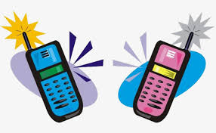
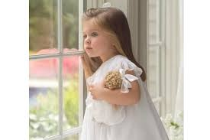
استيراتيجية قراءة الصورة
ماذا تشاهدين أمامك؟

Slide 2
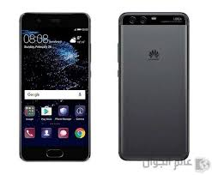
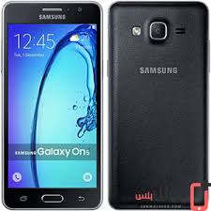
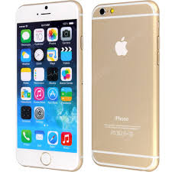
أذكري أسماء لأجهزة الهواتف المحمولة :

Slide 3
درسنا لهذا اليوم هو : الْهَاتِفُ الْمَحْمُولُ
قراءة الدرس قراءة صامتة ( أُحرك شفاهي دون أن أصدر صوتًا )

Slide 4
أهداف العامة للنصوص القرائية
استنتجها من افواه الطالبات
استنتج

Slide 5
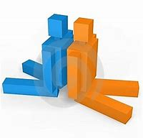
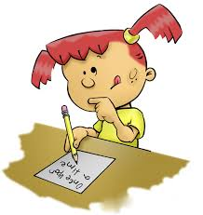
استيراتيجية ابحث عن قرين
استخرجي من النص أفعال ماضية و مضارعة و أمر

Slide 6
ماذا تعني هذة العلامة ؟
استيراتيجية العصف الذهني

Slide 7
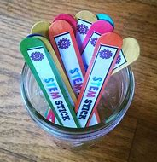
استيراتيجية أعواد المثلجات
استخرجي من النص كلمات نكرة و معرفة

Slide 8
استيراتيجة طاولة التحدي صححي الكلمات التالية: يوءثر المستشفا الطايرات يحضر

Slide 9
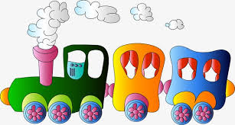
الفهم و الاستيعاب
مكوّن أُجيب :
استيراتيجية القطار السريع

